Slide 1
第四单元 长方体(二)
第4课时 长方体的体积(1)

Slide 2



长方体和正方体兄弟俩为谁的体积大争论不休。
我长得胖，我的体积比你大！
我长得高，我的体积比你大！

Slide 3

长方形的面积与长和宽有关，长方体的体积可能与什么有关？观察下面各图，想一想。
这个长方体的宽和高不变，长变短了，体积变小了。

Slide 4
长方形的面积与长和宽有关，长方体的体积可能与什么有关？观察下面各图，想一想。
这个长方体的长和高不变，宽变短了，体积变小了。

Slide 5
长方形的面积与长和宽有关，长方体的体积可能与什么有关？观察下面各图，想一想。
这个长方体的长和宽不变，高变矮了，体积变小了。

Slide 6
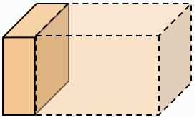
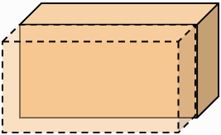
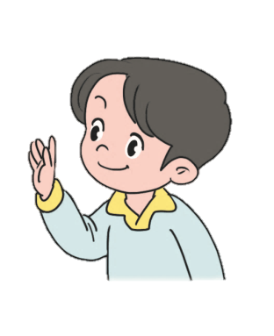
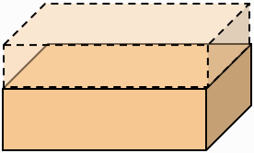
长方体的体积与长、宽、高都有关系。

Slide 7
猜一猜，长方体的体积与长、宽、高有什么关系？
用一些相同的小正方体（棱长为1cm）摆出3个不同的长方体，记录它们的长、宽、高，完成下表，验证你的猜想。
 | 长/cm | 宽/cm | 高/cm | 小正方体数量/个 | 体积/cm³
第1个长方体
第2个长方体
第3个长方体

Slide 8
 | 长/cm | 宽/cm | 高/cm | 小正方体数量/个 | 体积/cm³
第1个长方体
第2个长方体
第3个长方体
4
3
2
24
24
2
2
3
12
12
3
2
2
12
12

Slide 9
 | 长/cm | 宽/cm | 高/cm | 小正方体数量/个 | 体积/cm³
第1个长方体
第2个长方体
第3个长方体
×
×
=24
4
3
2
24
24
×
×
=12
2
2
3
12
12
3
×
2
×
2
=12
12
12
长方体的体积=长×宽×高
…
…
…
…
V = abh
V
a
b
h

Slide 10
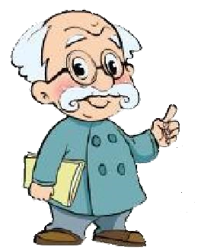
如何计算正方体的体积？与同伴交流你的想法。
正方体的体积=棱长×棱长×棱长
V
a
×
a
a
=
×
棱长
=
a³
棱长
棱长
“a³”读作：“a的立方”

Slide 11

1
与同伴交流，我们是如何得到长方体、正方体的体积公式的？
通过用小正方体摆长方体得到了体积公式。
选自教材第42页练一练第1题

Slide 12
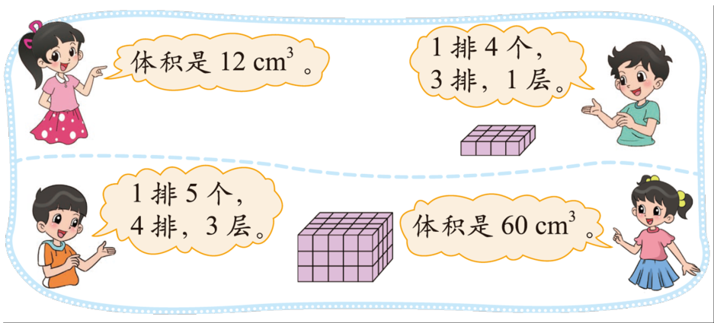
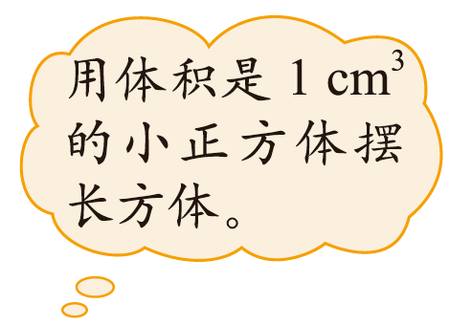
2
我说你做。
选自教材第42页练一练第2题

Slide 13
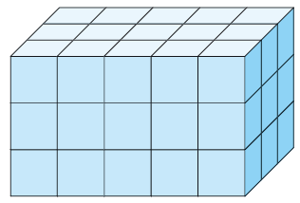
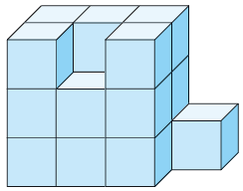
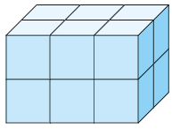
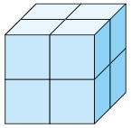
3
用体积是1cm³的小正方体摆成如下的图形，它们的体积各是多少？
3×2×2
=6×2
=12cm³
5×3×3
=15×3
=45cm³
2×2×2
=4×2
=8cm³
3×2×3
=6×3
=18cm³
选自教材第42页练一练第3题

Slide 14

4
冷藏车厢的内部长3 m、宽2.2 m、高2 m，车厢内部的体积是多少？
V = abh
=3×2.2×2
=6.6×2
=13.2（m³）
答：车厢内部的体积是13.2 m³。
选自教材第43页练一练第8题

Slide 15
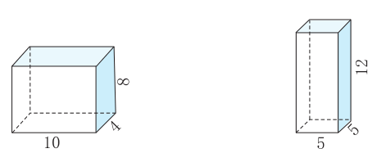
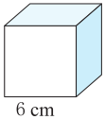
1. 计算下列图形的体积(单位：cm)。
10×4×8
=40×8
=320 (cm³)
5×5×12
=25×12
=300 (cm³)
6×6×6
=36×6
=216 (cm³)

Slide 16
2. 填表。
 | 长/cm | 40 |  | 8 | 20
长 方 体 | 宽/cm | 10 | 4 |  | 16
 | 高/cm | 30 | 5 | 6
 | 体积/cm³ |  | 100 | 96 | 1600
5
2
5
12000
长方体的体积=长×宽×高

Slide 17
3. 一个正方体纸盒的棱长是7 cm，这个纸盒的体积
是多少立方厘米？
V = a³
=7×7×7
=49×7
=343（cm³）
答：这个纸盒的体积是343 cm³。

Slide 18
4. 一个长方体，长10 cm，宽10 cm，高6 cm。它的
体积是多少立方厘米？
V = abh
=10×10×6
=100×6
=600（cm³）
答：它的体积是600 cm³。

Slide 19

5. 一个正方体的表面积是96 cm²，它的体积是多少
立方厘米？
96÷6=16(cm²)
4×4=16(cm²)
已知表面积，可以先求出一个面的面积，然后得出棱长。
4×4×4=64(cm³)
答：它的体积是64 cm³。

Slide 20
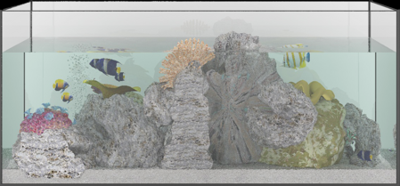
一个无盖的长方体鱼缸，长8 dm，宽6 dm，高7 dm，制作这个鱼缸共需玻璃多少dm²？这个鱼缸的体积是多少？
8×6+8×7×2+6×7×2
=48+112+84
=244（dm²）
V = abh
=8×6×7=336（dm³）
答：制作这个鱼缸共需玻璃244 dm²，这个鱼缸的体积是336 dm³。
Notes:
蓝

Slide 21
这节课有什么收获呢？
1. 长方体的体积计算方法：
长方体的体积=长×宽×高
=
×
×
=
2. 正方体的体积计算方法：
正方体的体积=棱长×棱长×棱长
=
×
×
=

Slide 22
1.教材第48页练习四第3题；
2.从课时练中选取。

Slide 23
长方体的体积(1)
V = abh
V = a³

